Slide 1
Hebr. 5: 11-14
11 Over Hem hebben wij veel dingen te zeggen, die moeilijk zijn om uit te leggen, omdat u traag geworden bent in het horen.
12 Want hoewel u, gelet op de tijd, leraars zou moeten zijn, hebt u weer iemand nodig die u onderwijst in de grondbeginselen van de woorden van God. U bent geworden als mensen die melk nodig hebben en niet vast voedsel.
13 Ieder immers die van melk leeft, is onervaren in het woord van de gerechtigheid, want hij is een kind.
14 Maar voor de volwassenen is er het vaste voedsel, voor hen die hun zintuigen door het gebruik ervan geoefend hebben om te kunnen onderscheiden tussen goed en kwaad.

Slide 2
Hebr. 5:11-14
2:1–4 Luisteren: Begin van geestelijke groei.
3:7–19 Niet verharden: Gevoelig blijven voor Gods stem.
5:11–14 Traagheid: Diagnose: gebrek aan oefening in het geloof.
6:1–12 Volwassenheid: Oproep tot groei en navolging van geloofshelden.
11 Geloofshelden: Voorbeelden van volhardend geloof.
12:1–11 Oefening: Training door discipline en volharding.
12:12–17 Vrucht: Geestelijke rijpheid zichtbaar in vrede en heiliging.

Slide 3
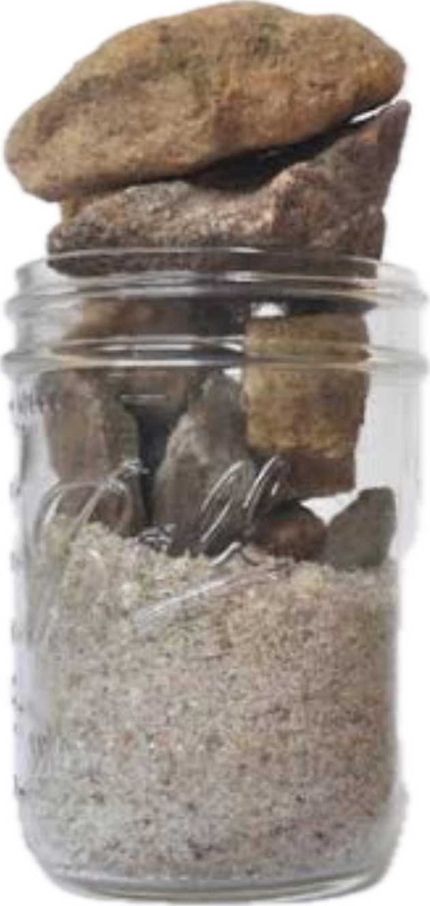
Wat is belangrijk in je leven…
De grote keien: familie, gezin, je geloof…
Kleinere keien: huis, auto, je werk…
Zand: minder belangrijke dingen…
Vloeistof:

Slide 4
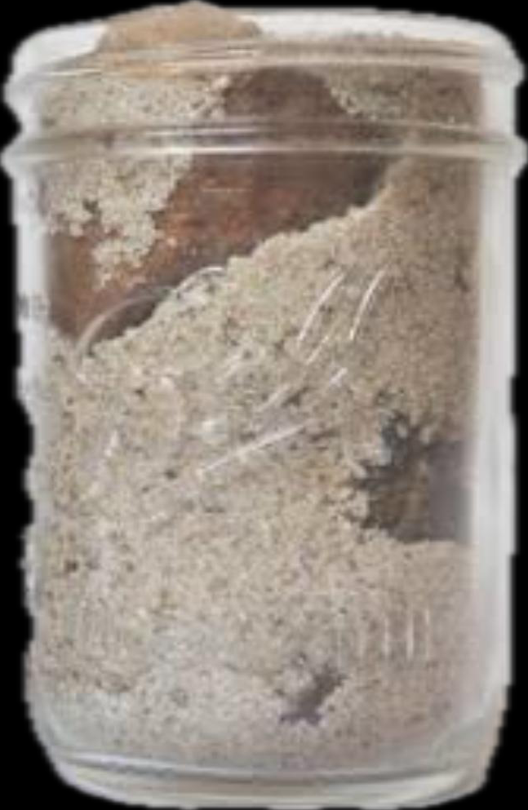
Eerst de belangrijke dingen in je leven… dan de rest…

Slide 5
Hebr. 5:11-14
Het eerste is ‘groeien naar geestelijke volwassenheid’

Slide 6
Hebr. 5: 11-14
Het tweede is ‘ het onderscheiden tussen goed en kwaad’

Slide 7
Hebr. 5: 11-14
Het derde is “je zintuigen oefenen door ervaring”

Slide 8
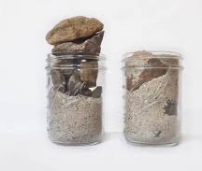
Hebr. 5: 11-14
Hoe ziet jouw levensbokaal eruit?

